Slide 1
Гроші, та грошова одиниця. Функції, сутність та види.
Підготувала учениця 11 класу
Шахрайчук Іванна

Slide 2
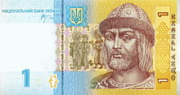
Гро́ші
Гро́ші — особливий товар, що є загальною еквівалентною формою вартості інших товарів. Гроші виконують функції мірила вартості та засобу обігу. Крім того, вони є засобами нагромадження та платежу. З утворенням світового ринку деякі національні гроші виконують функції світових.
Сучасна гривня

Slide 3
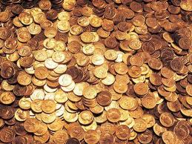
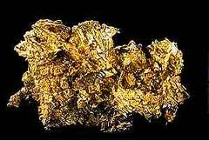
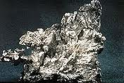
Історія виникнення
З найдавніших часів грішми були різні товари: хутра звірів, металеві сокири, мушлі каурі тощо. Однак завдяки своїм фізичним властивостям найбільш вживаним загальним еквівалентом вартості дуже швидко стають благородні метали: золото та срібло. Згодом вони набирають форми монет.
Срібло
Золото
Монети

Slide 4
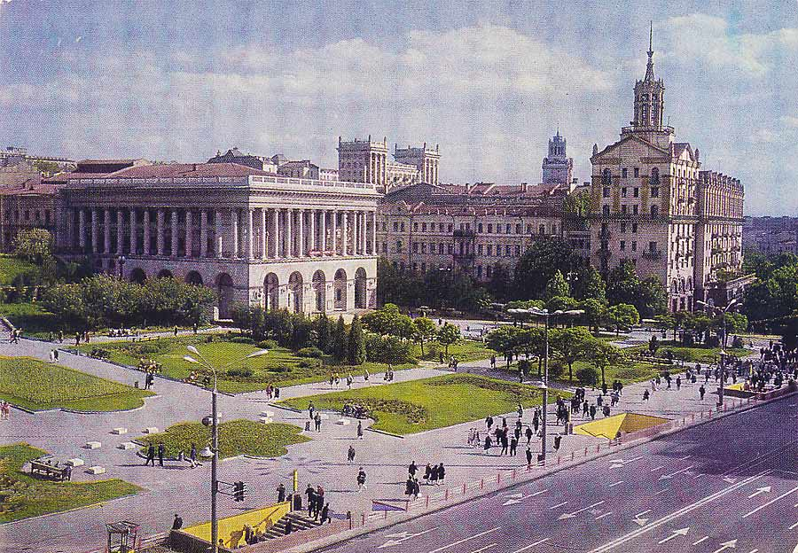
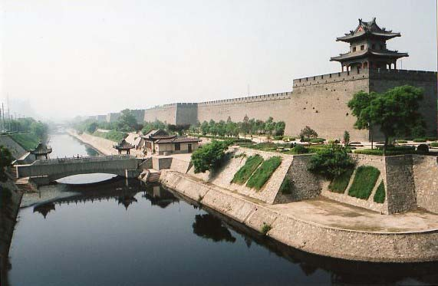
Історія виникнення
Паперові гроші або банкноти були вперше використані в Китаї за часів династії Сун. Ці банкноти, відомі як «jiaozi», еволюціонували з векселів, що були у використанні з сьомого сторіччя. Тим не менш, вони не витісняють традиційних грошей, і були у використанні поряд з монетами. В Європі банкноти були вперше випущені Банком Стокгольма в 1661 році.
Банк Стокгольма в 1661 році
Китай

Slide 5
Дослідники стверджують, що перші паперові гроші з’явились у Китаї у 812 р. нашої ери. В Європі банкноти виникли в середні віки і називались банкоседлерами. Випущені вони були в середні віки в Швеції в 1661 р. Збережено 5-талерову банкноту випуску 6 грудня 1662 р.
У Росії перші паперова гроші було надруковано за наказом Катерини 2. вони являли соболю паперова асигнації вартістю 25, 50, 75 і 100 рублів. Їх вільно обмінювали на громіздкі мідні гроші. Для обміну в Москві і Санкт-Перетбурзі 1768 р. заснували два банки.

Slide 6
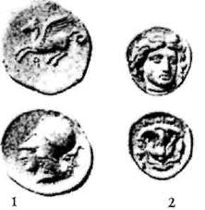
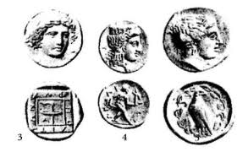
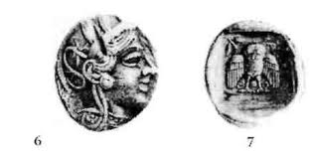
Історія грошей в Україні
Найдавнішими монетами відкарбованими на українських землях були емісії грецьких колоній заснованих на північному узбережжі Чорного моря (Ольвія, Тіра, Херсонес, Пантікапей та ін.) Випускались вони впродовж
6 ст. до н. е. — 4 ст. н. е. Однак ареал їх розповсюдження є незначним.
Емісії грецьких колоній

Slide 7
Функції грошей
Гроші виконують ряд важливих функцій:
① Міра вартості — це функція, в якій гроші забезпечують вираження і вимірювання вартості товарів, надаючи їй форму ціни. Для забезпечення виконання грошима функції міри вартості держава у законодавчому порядку впроваджує масштаб цін, та встановлює певну грошову одиницю розрахунків — національну валюту.

Slide 8
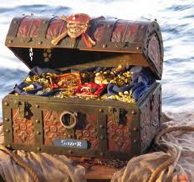
Функції грошей
Гроші виконують ряд важливих функцій:
② Засіб обігу — це функція, в якій гроші є посередником в обміні товарів і забезпечують їх обіг.
③ Засіб нагромадження — це функція, що пов'язана із здатністю грошей бути засобом збереження вартості, представником абстрактної форми багатства. Сутність цієї функції полягає в тому, що гроші виходять зі сфери обігу і перетворюються на скарб.
" Скарб піратів чорного моря "

Slide 9
Функції грошей
Гроші виконують ряд важливих функцій:
④ Засіб платежу — це функція, в якій гроші обслуговують погашення різноманітних боргових зобов'язань між суб'єктами економічних відносин, що виникають у процесі розширеного відтворення.
⑤ Світові гроші — це функція, в якій гроші обслуговують рух вартості в міжнародному економічному обороті і забезпечують реалізацію взаємовідносин між країнами.

Slide 10
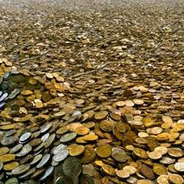
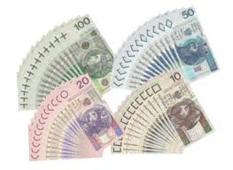
Види грошей
За критерієм матеріально-речового змісту розрізняють дві групи носіїв грошових властивостей: повноцінні (товарні та металеві) і неповноцінні (паперові та кредитні):
Повноцінні — це гроші, номінальна вартість яких відповідає вартості благородного металу, що міститься в них. До повноціних відносять товарні та металеві гроші.
Неповноцінні гроші — це гроші, які не мають власної субстанціональної вартості. До них відносяться паперові, кредитні гроші та білонна монета.
Змішані форми грошей ─ гроші, якими користувалися в період переходу від повноцінних до неповноцінних грошей.
Повноцінні
Неповноцінні

Slide 11
Види грошей
Товарні гроші — це різновид грошей, які є товаром (наприклад худоба, зерно, ракушки, хутра). Тобто предмети, які можна безпосередньо використовувати, проте одночасно, вони виступають і як еквівалент вартості інших товарів. Купівельна спроможність товарних грошей ґрунтується на вартості, властивій конкретному товару, який виступає в ролі грошей.

Slide 12
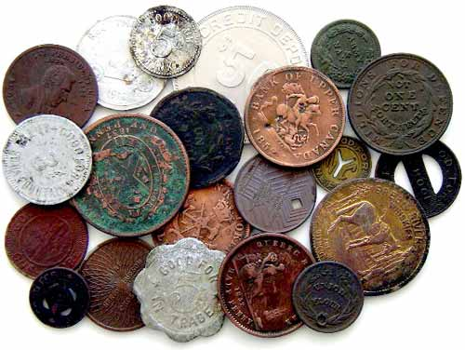
Види грошей
Металеві гроші спочатку з'явилися як шматки металу різної форми та ваги, з часом вони трансформувались у форму монет. Монета грошовий знак, виготовлений з металу (золота, срібла, міді або сплавів) встановлених законом ваги і форми, що використовується як засіб грошового обігу та платежу.

Slide 13
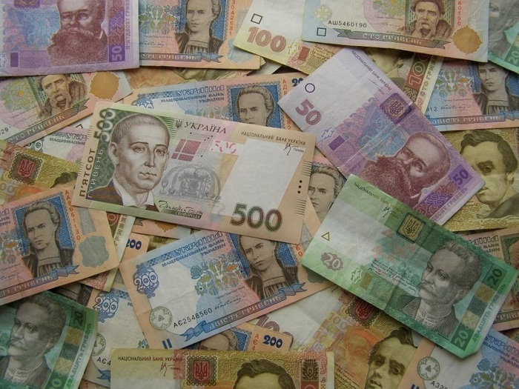
Види грошей
Паперові гроші — це гроші, що не мають самостійної вартості, або ця вартість не співрозмірна з номіналом. Вони випускаються державою для покриття своїх (бюджетних) витрат і наділяються нею примусовим курсом, визнаються законним платіжним засобом на всій території.

Slide 14
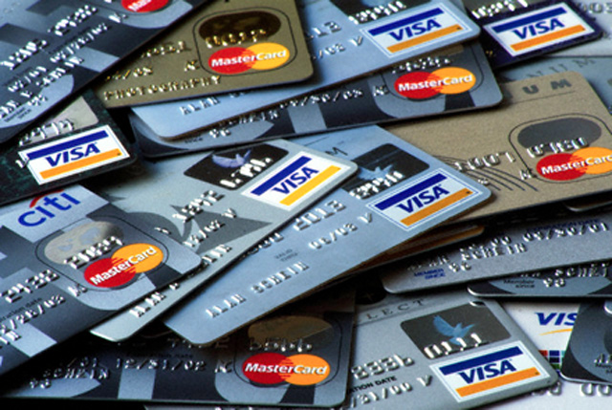
Види грошей
Кредитні гроші — це права вимоги до фізичних або юридичних осіб, спеціальним чином оформлений борг, зазвичай у формі переданого цінного паперу, які можна використовувати для покупки товарів (послуг) або оплати власних боргів. Оплата по таким зобов'язанням зазвичай проводиться у визначений термін, хоча є варіанти, коли оплата проводиться в будь-який час на першу вимогу. Кредитні гроші несуть в собі ризик невиконання вимоги. Кредитні гроші пройшли наступний шлях розвитку: вексель, банкнота, чек, електронні гроші, кредитні картки.

Slide 15
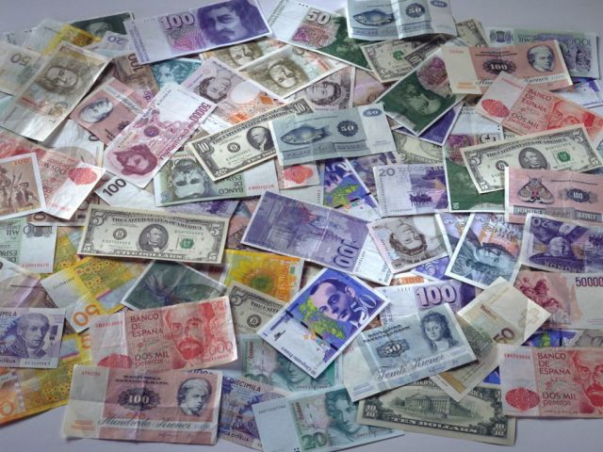
Грошові знаки
Банківські білети (банкноти) – гроші, що випускаються в обіг банком і забезпечуються його активами
Казначейські білети – гроші, що випускаються державою від свого імені й забезпечуються державною власністю
Розмінна (білонна) монета

